Slide 1
点群による路面分離手法の調査報告書
2023年4月21日

Slide 2
調査項目
点群処理アルゴリズムの紹介 1. 路面分離/Patchwork、Patchwork++ 2. 物体検出/SECOND 3. 物体検出/SE-SSD 4. 物体検出/TED 5. 4Dクラスタリング 6. 4Dセグメンテーション・トラッキング

Slide 3
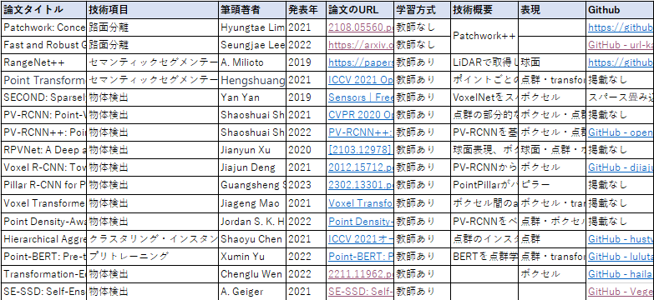
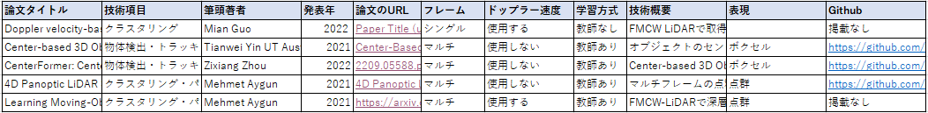
調査項目
■3D系調査論文一覧
参照：G23B05MJ_３Ｄ点群データから路面データを分離する技術の調査.xlsx
今回はリストアップした論文の中から、4/7の打ち合わせで選定した計7つの論文をスライドにまとめた
■ 4D系調査論文一覧
参照：G23B05MK_相対速度データを含む４Ｄデータを用いた立体物検知技術調査.xlsx

Slide 4
1. 路面分離/Patchwork, Patchwork++

Slide 5
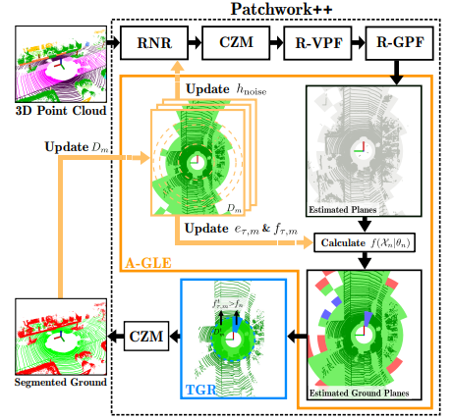
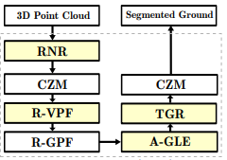
1. 路面分離/Patchwork, Patchwork++
アーキテクチャの概要
路面かどうかの二値判定
次の複数の処理を組み合わせて、路面分離を行っている。
a)RNR：光の反射によって発生したノイズを除去
B)CZM：独自の極座標表現の導入
c)R-VPF： PCAを用いて地面に垂直な点を抽出
d)R-GPF： PCAベースの路面検知アルゴリズム
e)A-GLE：直行性、高さ、平坦度合で路面度合を計算、閾値の自動更新
f)TGR： A-GLEで除去された点を現時点での平坦度合で路面判定にする
実験ではKITTI
のraw point cloud (100k points per frame)をそのまま入力

Slide 6
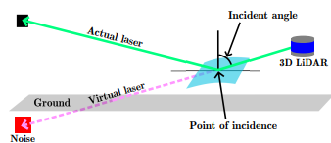
1. 路面分離/Patchwork, Patchwork++
a）RNA： Reflected Noise Removal
課題
光を反射しやすいものがあると、反射した光をLiDARが検知して誤った点を発生する
・反射した点は地面よりも下にある
・反射しているので強度が低い
h_{noise}：高さの閾値
I_{noise}：強度の閾値
を設定して点群を除去する。
この閾値は後述するアルゴリズムで調整可能
またGTの点を除去しないように
N_{noise}：チェックする下に位置する点群のまとまり個数
を設定して、設定した分だけ点群を除去する

Slide 7
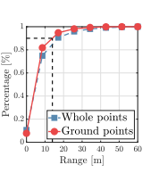
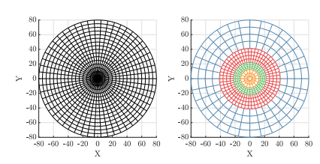
1. 路面分離/Patchwork, Patchwork++
b）CZM：Concentric Zone Model①
課題：
KITTIにおいて90％の点群は20m以内に位置する→距離が離れるととてもスパース
→点群を極座標でbinに区切るとuniform表現では遠くのbinがとてもスパースになる
→かといって対数的な表現だとbinのサイズが指数関数的に増加してしまう
解決策：
binのサイズをLiDARからの距離に応じて4つZONEに分割
（central zone, quater zone, half zone, and outer zone）それぞれ異なるbinの長さを使う。
4つのZONEに分割
色が異なる部分が対応
左：一様極座標、右：CZM極座標

Slide 8
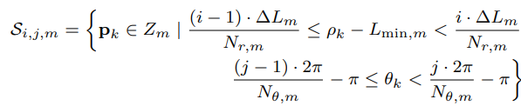
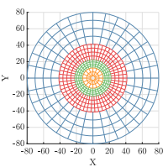
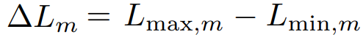
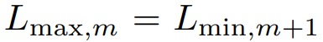
1. 路面分離/Patchwork, Patchwork++
b）CZM:Concentric Zone Model②
各4つのZONEの定義
m:ZONEの番号 m=1,2,3,4
各ZONEをbinを区切る半径の大きさが違う極座標表現 Z_{ｍ}のZONEをN_{ｒ,m}× N_{θ,m}に分割
ZONEによってbinの半径が徐々に大きくなる

Slide 9
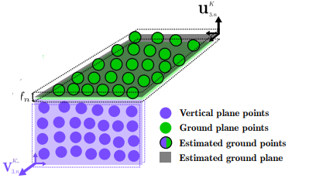
1. 路面分離/Patchwork, Patchwork++
c）R-VPF: Region-wise Vertical Plane Fitting
課題：次のd:R-GPF： PCAベースで垂直の物体を検知して路面検知アルゴリズムだと
若干盛り上がった路面を認識しない
→ 若干盛り上がった部分の垂直面を除去することで
盛り上がった路面も検知できるようにするためのアルゴリズム
若干盛り上がった地面
地面より下にある垂直面を除去したい

Slide 10
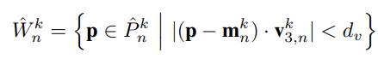
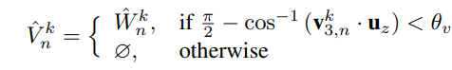
1. 路面分離/Patchwork, Patchwork++
c）R-VPF: Region-wise Vertical Plane Fitting
アルゴリズム詳細（次のイテレーションを繰り返す）
① CZMで区切ったbinの中で垂直だと判定されてない点の集合をP^{k} とする
(kはイテレーションの数)
②binの中で一番低い位置にある点(seed point)を
P^{k}からいくつか選択する。(垂直面は盛り上がった路面より下にあるから)
③PCA(主成分分析)を行い一番固有値が小さい固有ベクトルをv ₃を求める。(v ₃はseed point の法線方向）
④次の条件を満たす点を垂直面の点の候補にする。m^{k}：seed pointの重心、d_{v}：マージン
法線方向とのseed pointの重心からの位置ベクトルの内積が0に近い点
⑤垂直面の候補の法線ベクトルv ₃が実際のz軸と直行に近い場合に、垂直面の点と判定してP^{k} から除外
Θ_{v}：マージン

Slide 11
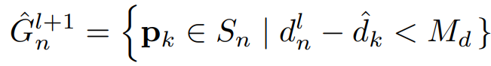
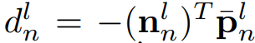
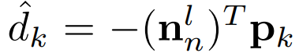
1. 路面分離/Patchwork, Patchwork++
d）R-VPF: Region-wise Ground Plane Fitting
アルゴリズム詳細
①binの中で一番高い点、一番低い点をいくつかseed pointとしてサンプルする
(一番高い点、一番低い点は路面に属していることが多い)
②次の条件を満たす点を最初の路面の候補点とする。
S_{n}：binの中の点の集合 z_{init}： seed pointの平均z座標 z_{seed}：高さのマージン ｚ()：z座標返す
③次のイテレーションを繰り返す(3回程度)
→路面候補点の重心からの位置と、路面の法線が直行に近い点だけを残す
G^{l} ：Ｌ回目のイテレーションの路面候補点 M_{d}：マージン
n ^{l}：G^{l}にPCAを施して求めた法線方向のベクトル P^{l}： G^{l}の重心

Slide 12
1. 路面分離/Patchwork, Patchwork++
e）A-GLE: Adaptive Ground Likelihood Estimation①
R-VPFで求めた路面の候補点がどれくらい路面にふさわしいのか
そのバイナリーを以下のの要素を計算して求める。
①Uprightness：路面がどれだけ垂直なのか
②Elevation：路面が高いところに位置しすぎていないか
③Flatness：路面がどれだけ平坦なのか
以下の式でn番目のbinの路面候補点が路面なのかどうかを計算する
また閾値の値も前回の測定をもとに更新していく
Elevation
Flatness
Uprightness

Slide 13
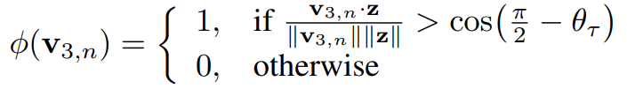
1. 路面分離/Patchwork、 Patchwork++
e）A-GLE: Adaptive Ground Likelihood Estimation②
①Uprightness：路面がどれだけ垂直なのかを計算する
R-VPF で求めたbinの中の路面候補点の法線ベクトルをv₃とする（先ほどのn ^{Ｌ}）
法線ベクトルと実際のz軸との角度が閾値より小さい場合に路面と判定する

Slide 14
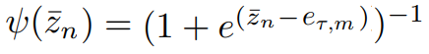
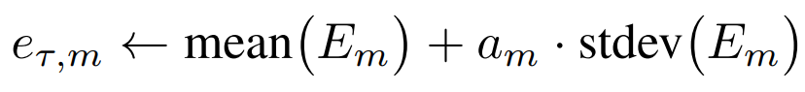
1. 路面分離/Patchwork, Patchwork++
e）A-GLE: Adaptive Ground Likelihood Estimation②
②Elevation：
課題①：今までの手法だとLiDAR近くにある車の屋根などの平面を路面と認知してしまう
→binの高さに応じて減衰する項を掛け合わせる
z : binの路面候補点の座標の平均
e_{τｍ}：binがどこのZONEに属しているかで決まる定数
課題②： e_{τ,ｍ}の値は路面の状況によって、最適な値が違う
→前回の推定をもとにe_{τ,ｍ}の値を平均と標準偏差で更新していく
E_{ｍ}：前回の推定で路面判定されたm番目のZONEに属するbinのzの集合
a_{m}：m番目のZONEの定数
_
_

Slide 15
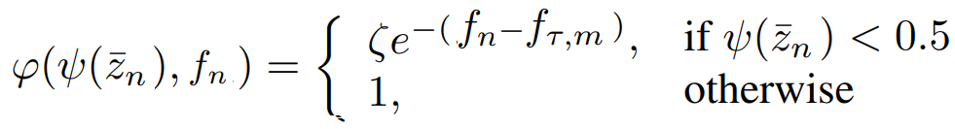
1. 路面分離/Patchwork, Patchwork++
e）A-GLE: Adaptive Ground Likelihood Estimation③
③flatness：
問題①：Elevation項を追加すると上り坂がFNに判定されてしまうことがある
→路面の平坦度合で補正する項を付け加える。
Uprightnessで使用した路面の法線ベクトルv₃の固有値をλ_{３}とすると
λ_{３}が小さければ小さいほど、路面が平坦だといえる
路面の平坦度合 f_{n} = λ_{３}
以下の式で路面の平坦度合で補正する
Elevationの時と同様にf_{τ,ｍ}の値を前回の推定をもとに更新していく
F_{ｍ}：前回の推定で路面判定されたm番目のZONEに属するbinのf_{n}の集合
Elebation でフィルターされた
部分だけflatnessで補正

Slide 16
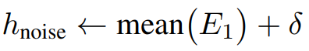
1. 路面分離/Patchwork, Patchwork++
e）A-GLE: Adaptive Ground Likelihood Estimation④
④Noise Removal Height：
A-GLEはReflected Noise Removalで定義した高さの閾値も自動で更新する
E_{ｍ}：ZONEに属するUprightnessを満たすbinのzの集合
δ：負の定数 誤差の点は地面の下に検出される
反射の誤差は入射角が小さければ大きいので、一番近いZONE１の平均で閾値を更新する

Slide 17
1. 路面分離/Patchwork, Patchwork++
f）TGR: Temporal Ground Revert
課題
ここまででほどんどの路面を認識できるが、草地などが生えている荒い地形は路面判定されない
→以下の条件を満たすbinを路面判定する
D^{t}_{m} ：ｍ番目のZONEでA-GLEが路面判定したbinの集合
F^{t}_{m}： D^{t}_{m}に属するf_{τ,ｍ}の集合
上記の式でf^{t}_{τ,m}を定義したのちに f_{n}< f^{t}_{τ,m} を満たす場合、
つまり、現時点で路面判定されているbinより路面がflatな場合
路面判定する

Slide 18
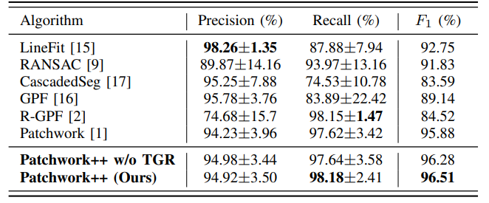
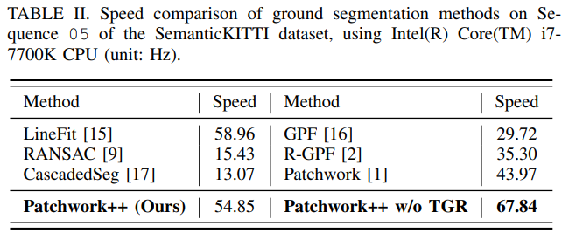
1. 路面分離/Patchwork, Patchwork++
実験結果(KITTI DATASET)
Recall ：98％ F1：96％
Core(TM) i7-7700K CPUで68Hz
RANSACの二倍高速

Slide 19
2. 物体検出/SECOND

Slide 20
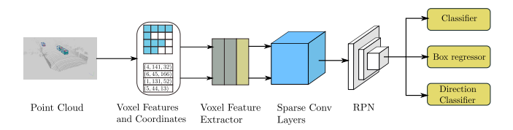
2.物体検出/SECOND
SECOND: Sparsely Embedded Convolutional Detection(2019)とは
VoxelNetの畳み込み層にSparceConvlution とSubmanifoldConvlution
を適用して精度と計算速度を高めたアーキテクチャ
Voxelを使った畳み込みを行うアルゴリズムは、BEVマップ作成のバックボーンに、
ほとんどSECONDを利用している
実験ではSemantic KITTI
のraw point cloud をそのまま入力
基本はVoxelNetと同じ構造だが畳み込み層だけ違う

Slide 21
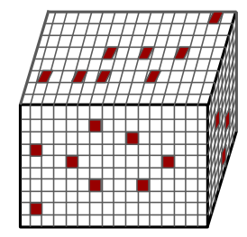
2.物体検出/SECOND
SparceConvlution①
一般的に畳み込みは計算量が多いが、実際のVoxelはほとんどがスパースなので、普通に畳み込みをするとほとんど0が入っているのでとても非効率的
値があるところにだけカーネルをあてることで、効率的な畳み込み計算をおこなうことができる
SECONDにはSparceConvlutiontをGPUを使用して並列高速に動作させる機構がそなわっている
95％近くのボクセルがempty
値があるところだけにカーネルを当てる

Slide 22
2.物体検出/SECOND
SparceConvlution②
アルゴリズム詳細
①
・畳み込み前のVoxel(input)と畳み込みあとのVoxel(output)にインデックスを振り分ける
・値があるinputのインデックスとカーネルオフセットからoutputのインデックスを対応させる
テンソルを作成(GPUでバッファを使いながら並列高速に行う)
②
・Non-rmptyのVoxelのだけを集めて、あるカーネルオフセットの値でGEMMベースの1×1畳み込み
・対応するアウトプットのインデックスに値を格納
・すべてのカーネルオフセットで値を合計する
次のようなメリットがある
・emptyのボクセルを計算しない
・畳み込みの際にインプットを複製する必要がなくなりメモリが大幅に節約
＋
インプットのインデックス
カーネルオフセット
アウトプットのインデックス

Slide 23
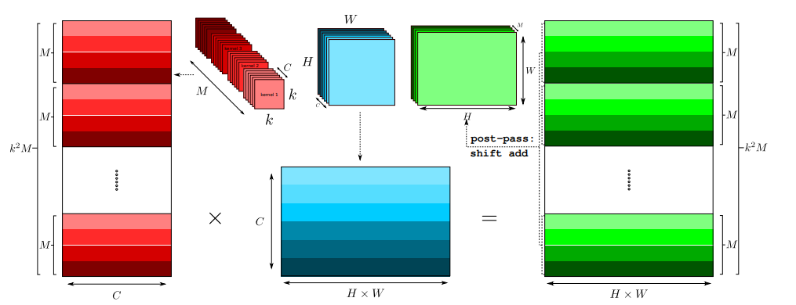
2.物体検出/SECOND
SparceConvlution③ 補足
GEMM(General Matrix Multiplication)・・・深層学習の層を行列積で計算する方法
畳み込み計算をGEMで行うためには、inputに固定されたカーネルオフセットを当てた際の
1×1畳み込みをGEMで行い、それをカーネルオフセットの数だけ行う。下は一つの例
1×1の畳み込みをたくさん行う
引用：Parallel Multi Channel Convolution using General Matrix Multiplication

Slide 24
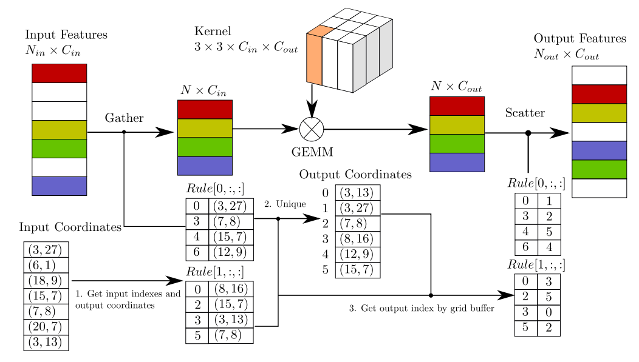
2.物体検出/SECOND
SparceConvlution④
①値があるボクセルのインデックスを集める
③取り出したカーネルに対応するアウトプットのインデックスに値を格納
最終的にすべてのカーネルオフセットで計算した値を合算する
②一つのカーネルオフセットを取り出してGEMMで1×1の畳み込み計算

Slide 25
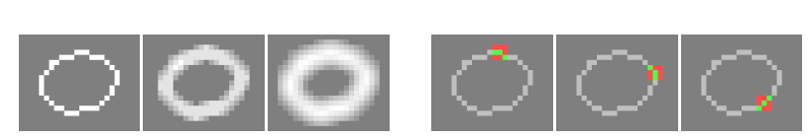
2.物体検出/SECOND
Submanifold Sparse Convlution
ほとんどがスパースな領域に畳み込みを行うと、カーネルサイズの大きさだけ
Non-emptyの領域が膨張してしまう
→そこで、 Non-emptyの領域には値が入らない形が変わらない畳み込みを
Submanifold Sparse Convlutionとする
Submanifold Sparse Convlution
形が変化しない
カーネルサイズだけ膨張する

Slide 26
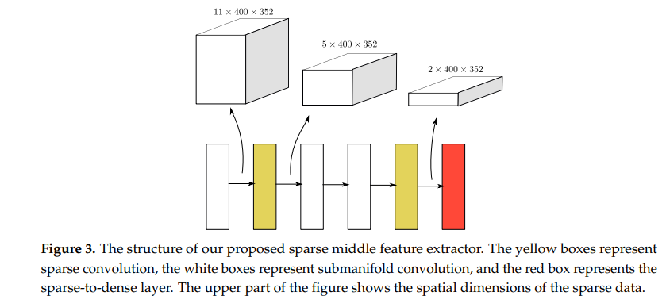
2.物体検出/SECOND
BEVマップ作製
白：Submanifold-Sparse-Convlution
黄色：Sparce-Convlution

Slide 27
3. 物体検出/SE-SSD

Slide 28
3.物体検出/SE-SSD
SE-SSDとは
半分教師学習の、self-Trainingの手法を応用した手法
二つの同じモデルを生徒モデルと教師モデルにわけて学習を行っていく
人がアノテーションしたGTのバウンディングボックスよりも、モデルが推定したバウンディングボックスの方がエントロピーが大きく、より多くの情報を含んでいる
→ＧＴのバウンディングボックス（ハードターゲット）と
教師となるモデルが推定したバウンディングボックス（ソフトターゲット）
の両方を使用して、より正確にモデルを予測できるようような生徒となるモデルを訓練
教師モデル
(生徒と同じモデル)
生徒モデル
GT
教師予測：ソフトターゲット
GT：ハードターゲット

Slide 29
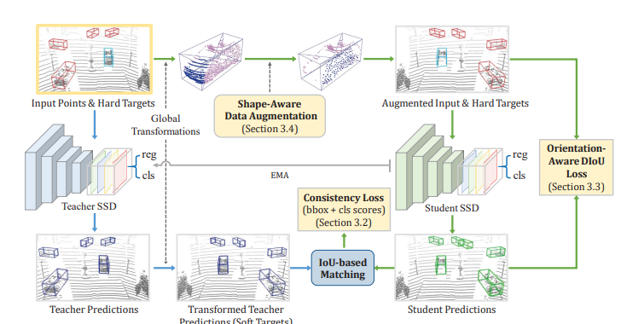
3.物体検出/SE-SSD
アーキテクチャ概要
④生徒にはAugmentationを施したPointcloudを学習させる
①トレーニングされた教師と生徒モデルを用意する
⑥教師モデルのパラメータを生徒モデルのパラメーターで更新(EMA)
⑤生徒の予測とハードターゲットの予測を最適化
③生徒の予測とソフトターゲットのマッチ度合を最適化
②教師モデルがPointCloudから予測を作る
（ソフトターゲット）

Slide 30
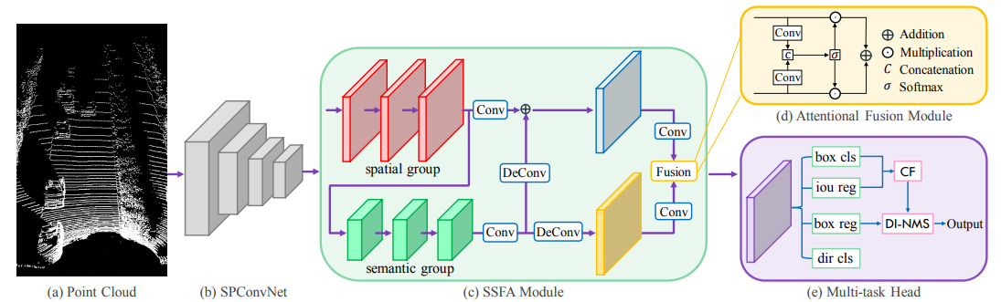
3.物体検出/SE-SSD
CIA-SSD/生徒・教師に使用されているモデルのアーキテクチャ①
生徒・教師モデルのベースにはCIA-SSDというアーキテクチャを使用する
ただし、Confidence Function と DI-NMS というネットワークは除外している
RoIプーリングはないOne-Stage
②SSFA ：SPconvNetで作成したSparseな特徴量と、畳み込んで作成したsemanticな特徴量を、重みづけして足し合わせている
①SPConvNet ：SECONDと同じ畳み込み構造
実験ではKITTI
のraw point cloud (100k points per frame)をそのまま入力
③Multi-task-head：
ボックス提案、最適化

Slide 31
3.物体検出/SE-SSD
CIA-SSD/生徒・教師に使用されているモデルのアーキテクチャ②
SPConvNet：SECONDと同じセッティングを使用している、層の数は若干多い
最終的にBEV(Birds Eye View)マップを作成する
白：Submanifold Sparse Conv
黄色：Sparse Conv ×2ダウンサンプル
BEV
最後にZ方向方向の特徴量を全部concatしてBEVマップ作成

Slide 32
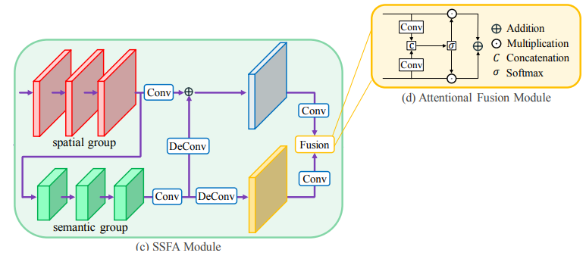
3.物体検出/SE-SSD
CIA-SSD/生徒・教師に使用されているモデルのアーキテクチャ③
SSFA Module :Spatial-Semantic Feature Aggregation
スパースな特徴量とセマンティックな特徴量をつなげる
最後の出力を用いてバウンディングボックスの提案と最適化、クラス分類を行う
128channel 3×3 conv 3layer
128channel 1×1 conv 1layer
①1×1convでチャンネルを一つにしたものを
concatして2チャンネルの特徴量マップ作成
②ソフトマックスで正規化し重みづけをする
③元の特徴量マップに重みづけしたものをかけて
足し合わせる
attentionに似たような機構
256channel 3×3 conv 3layer
256channel 1×1 conv 1layer

Slide 33
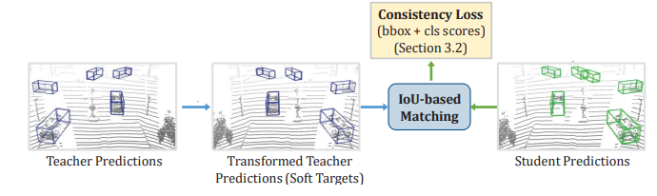
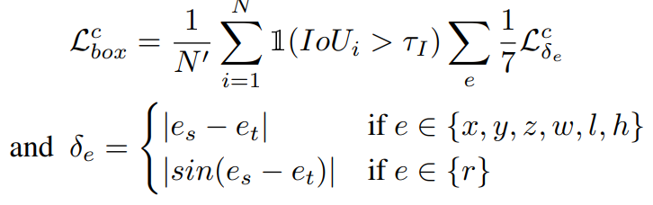
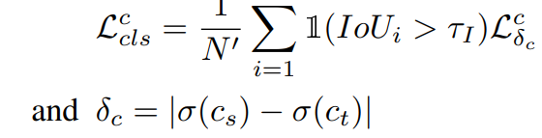
3.物体検出/SE-SSD
ソフトターゲット(教師予測)を用いた学習/IoU-based Matching
生徒モデルと教師モデルの予測の違いを最適化する
教師の予測と一番IoUが大きい先生の予測をペアにして、予測ボックスの違いを
損失関数（Consistency Loss）に組み込む
ソフトターゲットの前処理
Confidenceと生徒予測のIoUに閾値を設定
ボックスの位置、大きさ、角度、confifrnceの差をsmooth L₁loss

Slide 34
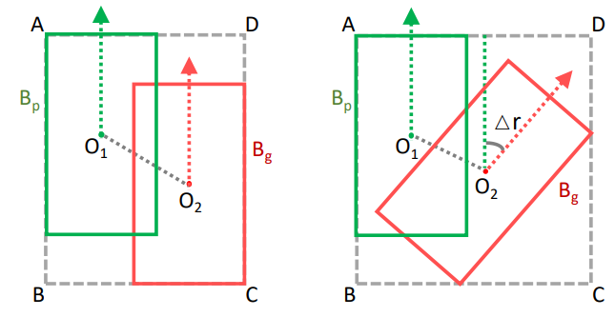
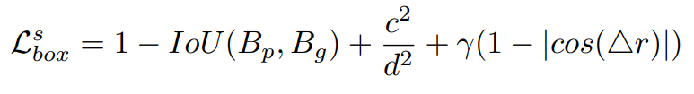
3.物体検出/SE-SSD
ハードターゲット(GT)を用いた学習① D-IoU(Orientation-Aware Distance-IoU Los)
以下のような損失関数を用いて、生徒モデルがハードターゲットで学習する。
smooth-L₁ Lossを使用するより、ボックスのセンターと角度がより最適化される
GTと予測のIoU
C:センターの距離(O₁O₂)、d:図のACの長さ
合計損失関数
ソフトターゲットの損失関数
ハードターゲット訓練の損失関数、左から
クラス予測Focal loss、 OD-IoU、方向分類クロスエントロピー

Slide 35
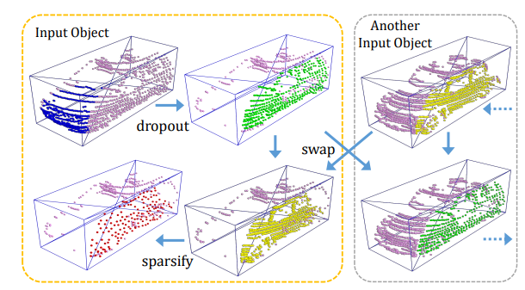
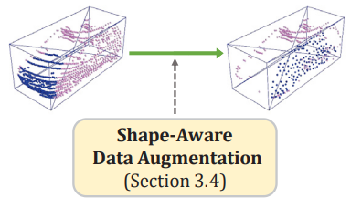
3.物体検出/SE-SSD
ハードターゲット(GT)を用いた学習② Shape-Aware Data Augmentation
現実世界では、同じ物体であっても距離などによって大きくことなってしまう
→したがって、独自のAugmentation を施して、様々なパターンを学習
②、③、④の処理を一定確率で起こす、実験では0.25、0.05、0.1の確率
①GTのバウンディングボックスをセンターを頂点として6つのピラミッド領域に分割
②6つの領域のうちランダムに選んだ領域の点を”すべて”削除
③同じシーンの同じクラスオブジェクトをランダムに選んで、対応する領域の点を交換
④FPS法(farthest point sampling)を用いて
スパースな点群を模倣する

Slide 36
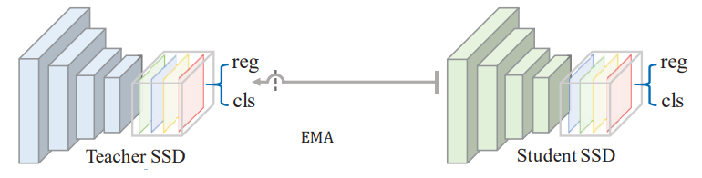
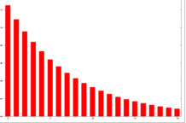
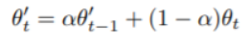
3.物体検出/SE-SSD
教師モデルパラメーターの更新 EMA(exponential moving average)
生徒モデルの重みのEMA(指数的移動平均を使用して教師モデルの重みを更新
EMAとは・・・下の式のように、時刻 t での教師モデルのパラメーターを、時刻 t での生徒の
パラメーターと時刻 t -1 での教師モデルのパラメーターを一定の割合で足すこと
つまり、時間が近い生徒モデルのパラメーターが大きく反映されて、前の時刻になれば
寄与率が指数関数的に減少していく

Slide 37
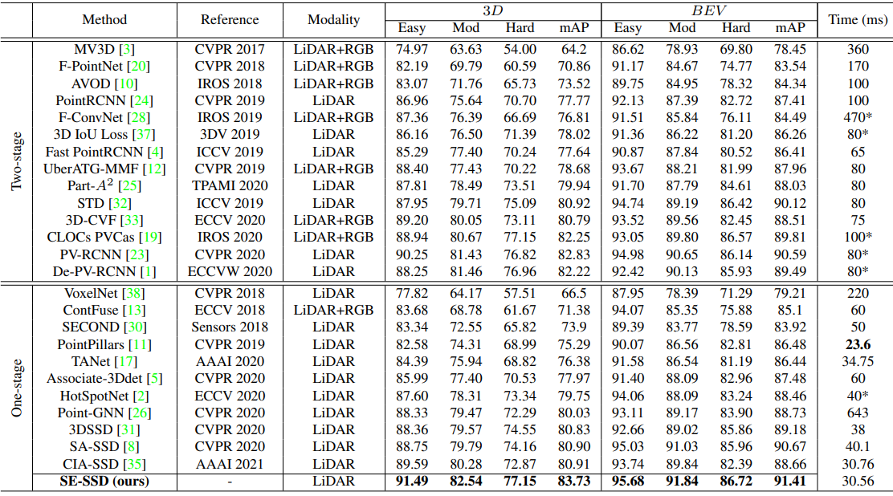
3.物体検出/SE-SSD
実験結果(KITTI)
BEVマップのmAP 91は2ステージより高い、速度も30msなのでPointPillorの23msなみに高速

Slide 38
4. 物体検出/TED

Slide 39
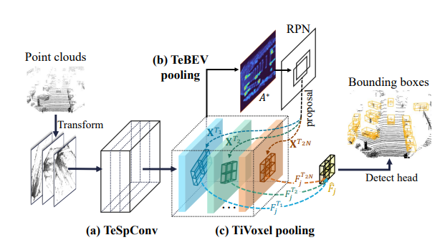
4.物体検出/TED
TED：Transformation-Equivariant 3D Object Detection for Autonomous Driving
・・・Voxel-RCNNにBEVマップでの回転対称性、また距離に応じたAugmentationを
加えて精度を向上させたもの。RPNで生成したバウンディングボックスをもとにRoI プーリングを行って、ボックス位置の最適化を行うtwo-stageの手法
③変換をもとにもどして
一つのBEVマップ作成
バウンディングボックスの提案
④様々な変換空間でRoI プーリングを行って
バンディングボックス修正
②結果的にさまざまな回転、反転処理をおこなった複数のBEVマップができる
①様々な回転、反転処理させた点群を大量に作成し、それぞれにSpConvを施す

Slide 40
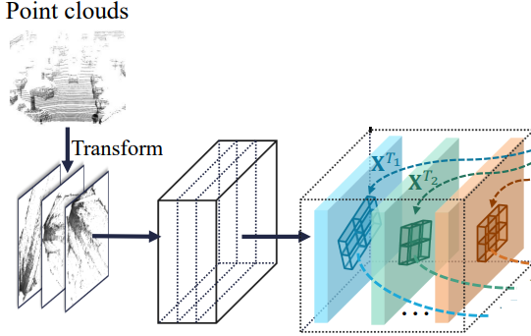
4.物体検出/TED
TeSpConv
入力点群に対して様々なBEV方向の回転処理を施し、新しい点群を作成
→
その後、それぞれの点群にSECONDと同じようにスパースな畳み込みを行い
最後にz方向の特徴量をスタックさせて、複数のBEVマップを作成
変換操作
N個の回転操作と対応する反転操作
変換操作 T_{i} の合計2Nになる
実験では120°ずつの3つの回転操作、計6つの変換
Backborn
ボクセル化のバックボーンはSECONDと同じような構造
(SE-SSDのバックボーンと同じ)
最後にz方向の特徴量をスタックさせてBEVマップに
実験ではKITTI
のraw point cloud (100k points per frame)をそのまま入力
様々なBEV方向の変換をしたpointcloud

Slide 41
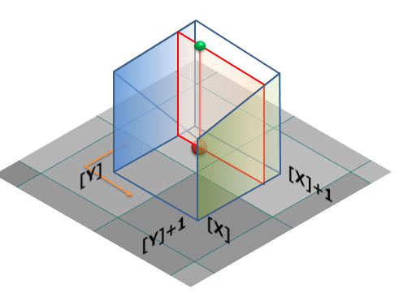

4.物体検出/TED
TeBEVの作成 Transformation-Equivariant BEV Pooling①
作成した2Ｎ個のBEVマップはそれぞれの座標変換したpointcloudから作成したものなので
2NこのBEVマップを一つにまとまるために座標変換をもとに戻す
・変換処理をしていないBEVに複数のグリッドポイントを設定する
ある変換処理Ｔ_{i}を施して、グリッドポイントを対応するBEV^{Ti}に合わせる。
バイリニア補間でグリッドポイントの特徴量を抽出する。
バイリニア補間に対応するピクセルが枠外にでている場合は、そのピクセルの値を0にする
変換なしBEV
格子：グリッドポイント
変換 T_{i} BEV
グリッドポイントを座標変換して
バイリニア補間
バイリニア補間イメージ

Slide 42
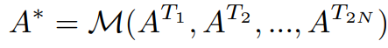
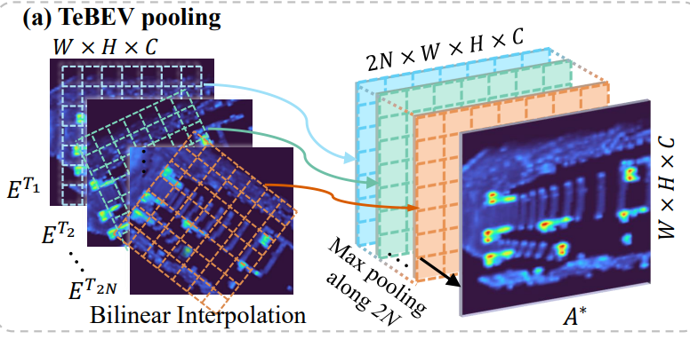
4.物体検出/TED
TeBEVの作成 Transformation-Equivariant BEV Pooling②
最終的に各ピクセルで特徴量ごとにマックスプーリングを行って、一つのBEDマップに落としむ
最終的なBEVマップを用いて、RPN(バウンディングボックス、クラス分類の提案を行う)
各ピクセルで特徴量ごとにマックスプーリング
2N個の変換に対してグリッドポイントも同様の変換で対応させ、バイリニア補間

Slide 43
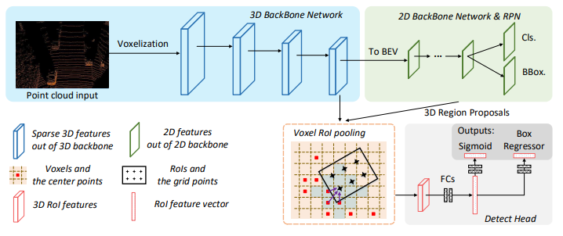
4.物体検出/TED
バウンディングボックスの最適化① Voxel-RCNNの紹介
RPNで提案された3Dバウンディングボックスに対して、BEVにする前のボクセルの特徴量を使用 してバウンディングボックスの最適化を行う。(RoIプーリング)
TEDではVoxel-RCNNのRoIプーリング手法を応用しているめ、
Voxel-RCNNのRoIプーリングから紹介する。
①BEVの特徴量マップでバウンディングボックスとクラスの提案を行う
②バウンディングボックス周辺のボクセル特徴量(BEVマップにする前)をRoIプーリングで抽出し、ボックスの位置、大きさの修正
Voxel RCNN アーキテクチャ

Slide 44


4.物体検出/TED
バウンディングボックスの最適化② Voxel-RCNNのRoIプーリング概要
①RPNで提案されたバウンディングボックスをG×G×Gの地域的なボクセル(G=6程度)に分割して
地域的なボクセルの中心をグリッドポイントに設定する
②グリッドポイント(黒)が属するボクセルを求める
③ボクセルクエリ(後述)で周辺のボクセル値があるボクセル求める
④ボクセルの中心をポイントと見立て、グリッドポイントの特徴量をPointNet使用する
②ボクセルクエリ
中心からのオフセット
③グリッドポイントとボクセル中心
との相対座標を使ったPointNet
①バウンディングボックスのグリッドポイント(黒)

Slide 45

4.物体検出/TED
バウンディングボックスの最適化③ Voxel-RCNNのRoIプーリング詳細 ボクセルクエリ
N:Non-empty のボクセル数
K：ボクセルクエリでアテンドさせるボクセルの数
ボクセルクエリはボールクエリと比較して周辺のボクセルが瞬時に求まる
クエリポイント周辺のボクセルを求めるために、周辺のボクセルの距離を計算する必要がある O(N)
マンハッタン距離を使用
オフセットを使うだけで即時に求まる
O(K)

Slide 46
4.物体検出/TED
バウンディングボックスの最適化④ Voxel-RCNNのRoIプーリング詳細 Point Net
グリッドポイントの特徴量を抽出するPointNetが普通のPointNetと若干違う
M：バウンディングボックスのグリッドポイントの数 K：ボクセルクエリのボクセル数
C、C’：FCレイヤーに通す前後のチャンネル数 N：
普通のPointNet O(M × K × (C + 3) × C ‘) →計算負荷が大きい
そこで、ボクセルの特徴量を抽出するFCレイヤー W_{F} ∈ R^{C` ,C} と
と相対的な位置関係を抽出するFCレイヤー分割 W_{C} ∈ R^{C` ,3} に分割
O(N ×C ×C ‘ +M ×K × 3×C ‘ ) →M×KはNよりも桁違いに大きいので計算負荷が小さい
あらかじめすべてのボクセルに関してW_{F} ∈ R^{C` ,C} を計算することで、
バウンディングボックスごとにボクセルの特徴量をFCレイヤーに通す必要がなくなる
一つのグリッドポイントが計算するのはW_{C} ∈ R^{C` ,3} だけ

Slide 47

4.物体検出/TED
バウンディングボックスの最適化⑤ Voxel-RCNNのRoIプーリング詳細 Point Net
すべてのグリッドポイントでW ∈ R^{C `,C+3}
を計算するため計算負荷が大きい
従来のPointNet
②グリッドポイントと周辺ボクセルの中心座標の相対位置の特徴量抽出W_{F} ∈ R^{C` ,3}
グリッドポイントが計算するのはこれだけ
③二つを足し合わせて、特徴量ごとにマックスプーリングを行って
グリッドポイントの特徴量C`抽出
①あらかじめボクセルの特徴量抽出W_{F} ∈ R^{C` ,C}を抽出
Accelerated PointNet

Slide 48

4.物体検出/TED
バウンディングボックスの最適化⑤ Voxel-RCNNのRoIプーリング
最終的にG×G×Gこのグリッドポイントの特徴量をconcatしてFCレイヤーに通す
バウンディングボックスの位置と大きさ、向きの修正、およびクラス予測のconfidenceを求める
バウンディングボックスの位置と大きさ、向きの修正
クラス予測の信頼度
すべてのグリッドポイントの特徴量をcconcat

Slide 49

4.物体検出/TED
バウンディングボックスの最適化⑥TEDの場合 TiVoxel pooling
①Voxel RCNNと同様にバウンディングボックスに対してG×G×Gのグリッドポイントを設定
②グリッドポイントに2N個の座標変換 T _{i} を施して、それぞれに対応するボクセルの特徴量で
Voxel RCNNと同じようにグリッドポイントの特徴量 f^{Ti} を求める
③ Cross-grid attention機構を使って、2N個のグリッドポイントの特徴量をまとめて
最終的なグリッドポイントの特徴量を求める
グリッドポイントを座標変換
それぞれの変換に対応するボクセル空間で
グリッドポイントの特徴量を求める
それぞれの変換に対するグリッドポイントの
特徴量をattention機構で結合

Slide 50






4.物体検出/TED
バウンディングボックスの最適化⑦TEDの場合 Cross-grid attention
それぞれの変換に対するグリッドポイントの特徴量をattention機構
j:グリッドポイントの番号 j<G×G×G
最終的に得られたG×G×G個の特徴量をすべてまとめて
キー、クエリ、バリュー
attention機構で結合

Slide 51


4.物体検出/TED
Distance-Aware Data Augmentation
次のようなAugmentationを施す
①あるGTボックス内の点を{P_{i} ^{g}}とするとき下の式のAugmentationを施す
②点群を3D極座標に変換(LiDARの角度の解像度依存)し、極座標のボクセルの中心に近い点だけを残す
→FPS法でサンプリングするよりも、実際のLiDARスキャンデータに近い
③ランダムにいくつかのいくつかのパーツを取り除く

Slide 52


4.物体検出/TED
実験結果①
TED-MはRGBイメージを点群情報に取り込んだpseudo points (Wu et al. 2022b) マルチモーダル
TED-Sが純粋なポイントクラウド
3090 GPU cards KITTI
精度は良い、推論スピードは0.1秒程度

Slide 53
5. 4Dクラスタリング

Slide 54

5.4Dクラスタリング/
Doppler velocity-based algorithm for Clustering and Velocity Estimation of moving object
FMCW LiDAR上でドップラー速度をもとにしたアルゴリズムが紹介されている
以下の2つの手法が提案されている
①FMCW LiDARでのドップラー速度の解像度を求め、領域拡張法でクラスタリングを行う
②ドップラー速度をもとにした速度推測アルゴリズム

Slide 55

5.4Dクラスタリング/
ドップラー速度をもとにした移動物体のクラスタリング② FMCW LiDARの原理
そもそもFMCW LiDARとは、徐々に波長が変化する光をあてて、その周波数の変化で、対象物の距離、ドップラー速度をもとめる
太線：参照光
点線：受信光
周波数が徐々に変化していく
f_{bd}：うなり周波数（上昇中）
F_{bu}：うなり周波数（下降中）

Slide 56





5.4Dクラスタリング/
ドップラー速度をもとにした移動物体のクラスタリング③ FMCW LiDARの解像度
C:真空中の光速、T:スキャン時間 B：バンド幅
物体までの距離Dは以下のように計算され、距離の解像度ΔDは
また、物体のドップラー速度とその解像度は、次のように計算されれう
解像度の表

Slide 57






5.4Dクラスタリング/
ドップラー速度をもとにした移動物体のクラスタリング④ クラスタリングアルゴリズム
V^{L}をライダー座標系から見た速度とすると、θ_{i}をLiDARのレーザー光とある点iの相対速度ベクトルのが織りなす3D角度だとすると、相対的な放射方向のドップラー速度v_{i}は
同じ物体の異なる点におけるドップラー速度の差を計算すると
を代入して、θaとθbが解像度程度の差があるとき

Slide 58



5.4Dクラスタリング/
ドップラー速度をもとにした移動物体のクラスタリング④ クラスタリングアルゴリズム
動いている物体がのマックススピードが90km/hとすると、解像度を考慮すると、次の条件を満たす点
は同じ物体の点になる
同様にして、違う物体のポイントのドップラー速度の差は次のようになる
φmodel：レーザー光と物体の相対速度ベクトルの角度
右の式の条件を満たす必要があるが、レーザー光と速度ベクトルの角度が90度に近いと、
Δγ_{diff}検出が小さくなり検出できない場合もある。
Δγ_{same}条件を満たす閾値を設定し、領域拡張法を使用すると簡単にクラスタリングを行うことができる
→論文では、点群のインデックスがx±1、y±1、z±1にある点で同じクラスタに属するかどうか判定
また、点群の中で止まっている物体の方が多いので、クラスタリングした中で、一番点群が多い
グループをPsとして、それ以外の動いている物体をP_{m1}、 P_{m2}、P_{m3}、 P_{mk}、とする

Slide 59





5.4Dラスタリング/
ドップラー速度をもとにした自己速度・物体速度推測アルゴリズム①
前のアルゴリズムで静止していると予想された点の集合Psに属する点の
観測されたドップラー速度ベクトル、つまり相対速度ベクトルを放射方向と方位方向に分解したときの
放射方向の速度ベクトルをv₁、v₂、、、v_{n}とする。 v_{i}∈(v_{ix} , v_{iy} , v_{iz} ) nは点の個数
e₁、 e₂、、e_{n}をドップラー速度の向きの単位ベクトル、 e_{i}=v_{i}/|v_{i}|
Lidarの速度を V_{self}＝(Vx、Vy、Vz) とすると次の式を満たす
すべての点で上記の関係が成り立つときに行列表現で記述すると
V_{self}
$$\left|v_{i}\right|=−V_{self}∙e_{i}$$
|v_{i}|
e_{i}
$$V=A∙{\left(0−V_{self}\right)}^{T}$$
静止点からの相対速度
$$V=\left[\left|v_{1}\right|,\left|v_{2}\right|,,,,\left|v_{n}\right|\right]$$
$$A=\left[e_{1},e_{2},,,,e_{n}\right]$$
VとAは観測結果から導きだせる。
理論上 V＋A・V_{self}^{T}=0(n次元0ベクトル)
となるはずだが、ノイズなどもあるの、n個の要素のすべてが0になるのは難しい。
したがって、n個の要素がなるべく0に近づくようなV_{self}を最小二乗法で求める。
つまり次の式を最小化するV_{self}を求める
$$L\left(V,f\left(A,V_{self}\right)\right)=\left|V+A∙V_{self}^{T}\right|$$

Slide 60
5.4Dラスタリング/
ドップラー速度をもとにした速度推測アルゴリズム②
V_{self}がさだまったら同様に動いている物体の速度も、以下の式の最小二乗法で求める
V_{model} は動的クラスタの絶対速度ベクトル
(論文ではceres-solverというライブラリで最小二乗問題を解いている。制約付き非線形最小二乗問題が
容易に解けるライブラリ)
$$L\left(V,f\left(A,V_{self}\right)\right)=\left|V+A∙V_{self}^{T}−A∙V_{model}^{T}\right|$$

Slide 61

5.4Dラスタリング/
実験結果① クラスタリング精度
AMD Ryzen 3600x CPU
CARLAのシュミレーション上にある4つのデータセットで実験を行った。
①intersection、②T-intersection,③ straight road and turn 、④straight road
レーザー光と速度が90度になるところはうまく検出できていない
それ以外の部分は精度がほぼ1に近い

Slide 62

5.4Dラスタリング/
実験結果② クラスタリング速度
クラスタリングの速度は0,02s程度

Slide 63

5.4Dラスタリング/
実験結果② 速度予測精度
速度の予測誤差は0.02m/s 程度

Slide 64
6. セグメンテーション・トラッキング

Slide 65
6.セグメンテーション・トラッキング
Learning Moving-Object Tracking with FMCW LiDAR 概要①
FMCW LiDARを使用した初めてのディープラーニングアーキテクチャ
FMCW LiDARの物体のドップラー速度がわかるという情報をフルに活用して
以下のことが紹介されている
①ドップラー情報をもとにしたデータの前処理
ドップラー情報をもとに動いている物体だけを検出する
②半自動アノテーション
FMCW LiDARの特化したデータセットがない
データセットを自前で用意するにはアノテーション作業がとても大変
インスタンスラベルだけ半自動でアノテーションする、最後は手動で少し修正
②ドップラー情報もとにした、インスタンスセグメンテーションネットワーク
インスタンスセグメンテーションのネットワークで学習する
※ベースとなるネットワークはセメンティックの分類も同時に行うが
この論文はインスタンスのみアノテーションしたデータを使っているので、今回はインスタンスのみ

Slide 66

6.セグメンテーション・トラッキング
Learning Moving-Object Tracking with FMCW LiDAR 概要②
③マルチフレーム
インスタンスセグメンテーションネットワーク
①ドップラー情報をもとにしたデータの前処理
②インスタンスの半自動アノテーション(GT)

Slide 67

6.セグメンテーション・トラッキング
ドップラー情報をもとにしたデータ前処理① 概要
①ドップラー情報をもとに動いている物体分離
4~8フレームで行う
④等速運動だととらえて、各フレームの動いている点群を今の位置に補正する
③、②をもとにして動いている点群の各フレームの相対的な位置関係をだす
②マルチフレームの静止点群をSLAMで一つのマップにまとめる

Slide 68

6.セグメンテーション・トラッキング
ドップラー情報をもとにしたデータ前処理② 動的物体分離
①RANSACや冒頭で紹介したPatchwork++平面検出アルゴリズムで路面の点群を抽出する
②検出した点を静的な点だと仮定してドップラー情 報からLiDARの速度V_{car}を推定する、地面の速度は−V_{car}となる
③ドップラー情報とV_{car}の推定をもとに、速度が
−V_{car}± −V_{ｍ}(0.2m/s)点を静的物体と定義する

Slide 69

6.セグメンテーション・トラッキング
ドップラー情報をもとにしたデータ前処理③ SLAM的アプローチ
各フレームで分離した静的点群をSLAMのアルゴリズムで一つにまとめる
“Loam: Lidar odometry and mapping in realtime“
具体的には上記の論文のアルゴリズムを使用しているが
詳細は割愛

Slide 70

6.セグメンテーション・トラッキング
ドップラー情報をもとにしたデータ前処理④ 動的物体の位置補正
①DBスキャンで動的点をクラスタリング
静的点を取り除いているので、かなりうまくいくらしい
②SLAM情報をもとに各フレームでクラスターが位置している場所を算出
③短時間は等速運動をしていると仮定して
各フレームの点群を、現在のフレームの位置に補正する

Slide 71

6.セグメンテーション・トラッキング
各インスタンスの半自動アノテーション
①静的物体を除去した物体をDBSCANでクラスタリング
②最近傍探索でクラスタリング結果をダブルチェック
③フレーム間での位置補正を行った後に再度クラスタリングを行う
④最後は手動で間違ってラベル付けされているデータをアノテーションする

Slide 72

6.セグメンテーション・トラッキング
インスタンスセグメンテーションネットワーク① 概要
4D-PLSという、パナプティックセグメンテーションを行うネットワークをベースにしている
今回はインスタンス情報のみアノテーションしているので、インスタンスセグメンテーションの部分だけを使用する
①KPConv エンコーダー
3つのデコータ
①o:インスタンスの中心予測
②e:各点群の特徴量
③v:各点群の分散

Slide 73

6.セグメンテーション・トラッキング
インスタンスセグメンテーションネットワーク② KPConv 概要
KPConvという、点群単位で畳み込みを行えるネットワークを使用して、各点群の特徴量を求める
入力点群それぞれに対して半径rのカーネルを当てる、カーネルの中にはカーネルポイントとよばれる点があり、それぞれのカーネルポイントが近くにある点群の特徴量を取り込む

Slide 74




6.セグメンテーション・トラッキング
インスタンスセグメンテーションネットワーク③ KPConv 詳細
N_{x}：カーネル内にある点の集合 x_{i}∈ N_{x}
f_{i}：カーネル内にある点の特徴量
以下の式で基準となるポイントxから半径rのカーネルの中にある点x _{i} の特徴量をたたみこんでいく
すべての点で抽出した特徴量を合計している
g(x)は下の式で表すことができる。(y_{i}= x _{i}ーx)
カーネル内にはカーネルポイントとなる点がK個あり、それぞれのカーネルポイントkには、
W_{k}⊂ R D_{in}×D_{out} となる行列が設定されている、すべてのカーネルポイントで抽出した特徴量を、
x _{i} とカーネルポイントとの距離で重みづけして合計
カーネルポイント
カーネルポイントの距離によって重みが変化、σ以上はなれると0になる

Slide 75


6.セグメンテーション・トラッキング
インスタンスセグメンテーションネットワーク④ KPConv Rigid or Deformable Kernel
基準となるカーネルポイントは固定されているものと、流動的に動くバージョンがある。
カーネルポイントの数が多い場合は固定されていても問題ないが、すくない場合は流動的にした方が
柔軟に対応が可能、以下の損失関数を定義することで、カーネルポイントに動きを与える
∆_{ｋ}はカーネルポイントのオフセット
カーネルポイントが流動的に動く
ただし中心は不変
カーネルの外からは外れない
カーネルポイントとカーネル内の点ができるだけ近いように
h()は前回定義した距離に応じて減少する関数
それぞれのカーネルポイントができるだけ離れるように

Slide 76
6.セグメンテーション・トラッキング
インスタンスセグメンテーションネットワーク⑤ 4D-PLS デコーダー
KPConvでpointごとに畳み込んだ特徴量に対して、3つのデコーダーを取り付ける
object centerness decoder：R^{N×1} 点ごとに中心度合を計算 [0, 1]
point variance decoder：R^{N×D} 点ごとに分散を計算
※実際に分散を計算しているわけではなく、分散を予測
Embeddings：R^{N×D} 点ごとに埋め込み特徴量をとる
もともとの4D-PLSにはR^{N×C}の点群ごとに
クラス分類するデコーダーもそなわっている

Slide 77

6.セグメンテーション・トラッキング
インスタンスセグメンテーションネットワーク⑥ 4D-PLS 4Dクラスタリング
①object centerness decoderでインスタンスの中心度合を予想した中で、一番スコアが高い点を
インスタンスの中心 (seed point P _{I} )に設定する
②次の式の値が閾値を超える点を同じインスタンスに設定する
③クラスタリングした点を除いて、残る点で、①、②のクラスタリングを繰り返す
同じインスタンスの特徴量が正規分布にのるように計算している
Σはpoint variance decoderで予想したpointごとの分散を対角化した行列

Slide 78



6.セグメンテーション・トラッキング
インスタンスセグメンテーションネットワーク⑦ 4D-PLS 4Dクラスタリング 損失関数
クラスタリングに際して3つの損失関数を設定する
すべての点の中心度合に関する損失関数、
GTのインスタンスの重心を中心度合1としたときに、
重心からの距離に応じて中心度合をガウス近似して各点のGTの中心度合を算出
おなじインスタンスの点の分散は均一になるように、分散の二乗平均が小さくなるようにする
インスタンスの中心点i と同じインスタンスに属する点のp _{ij} の値が1に近づく

Slide 79


6.セグメンテーション・トラッキング
インスタンスセグメンテーションネットワーク⑧ contrastive learning の応用
今回はセマンティックな情報に頼ることができないのでcontrastive learning
を応用して同じインスタンスはポジティブ、それ以外の点をネガティブに設定する
そもそもcontrastive learning とは
似ているデータは潜在空間でも似た埋め込みベクトルになり、異なるデータは潜在空間でも異なる埋め込みベクトルになるように訓練すること
似ている画像の埋め込みベクトルを近い値にする
→内積を大きくする

Slide 80


6.セグメンテーション・トラッキング
インスタンスセグメンテーションネットワーク⑨ contrastive learning の応用
今回は同じインスタンスから出力した特徴量は各フレームで似たような値をとってほしい
→各フレームのインスタンスごとに、埋め込みベクトルをポイントネットに通すことで特徴量を抽出
同じインスタンスなら異なるフレームでも
このベクトルが似た値になってほしい
P(i) ：すべてのフレームでの同じインスタンスのクラスターの集合
A(i)：すべてのフレームのクラスターの集合
損失関数は次のようになる
大域的特徴量ベクトルの内積のソフトマックスを同じインスタンスで平均している

Slide 81

6.セグメンテーション・トラッキング
インスタンスセグメンテーションネットワーク⑩ 損失関数のまとめ
同じインスタンスのcontrastive learning
KPConvのカーネルポイントの位置を調整する
デコータの出力の損失関数
L_{ins}:クラスタリング予想Pij
L_{var}：分散が同クラスタで均一
L_{obj}：クラスターの中心予想

Slide 82
6.セグメンテーション・トラッキング
インスタンスセグメンテーションネットワーク⑪ inferenceでのID付与アルゴリズム
同じインスタンスの物体は前のフレームと近い位置にいる
①最初に、中心度スコアが一番高い点シードポイントを検出する
②p_{ij}の値が閾値以上の点をクラスタリングする
③SLAMのアルゴリズムを使用して前のフレームのクラスタとのオーバーラップスコアを算出
オーバーラップスコアが閾値以下の場合は新しいIDを付与する

Slide 83


6.セグメンテーション・トラッキング
実験結果
独自のデータセットで実験した結果
4D-PLSよりすべての指標が良い
4フレームが優秀

